Slide 1


Активное занятие по программе «Социокльтурные истоки»
Вторая младшая группа

Slide 3
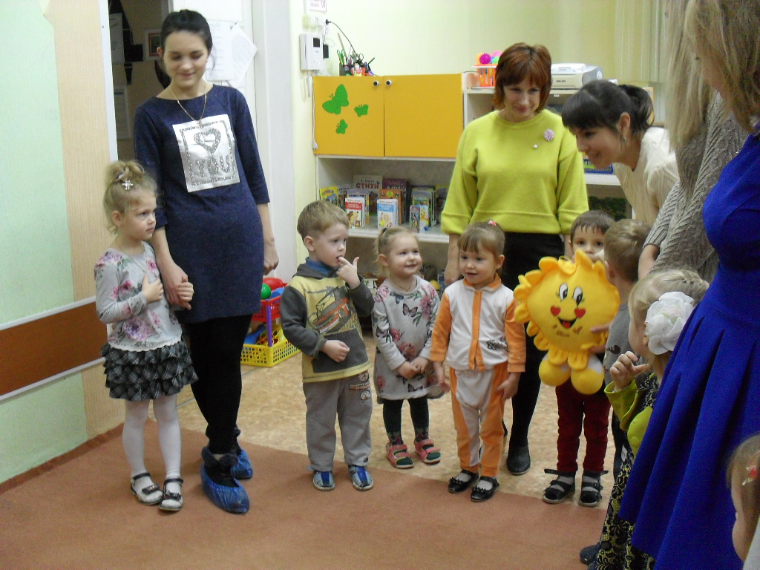
Ход занятия:
Приветствие.

Slide 4
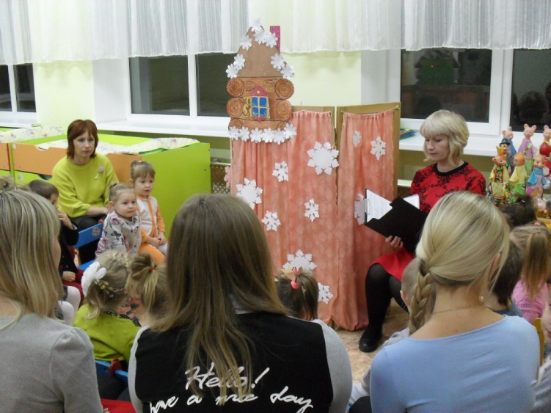
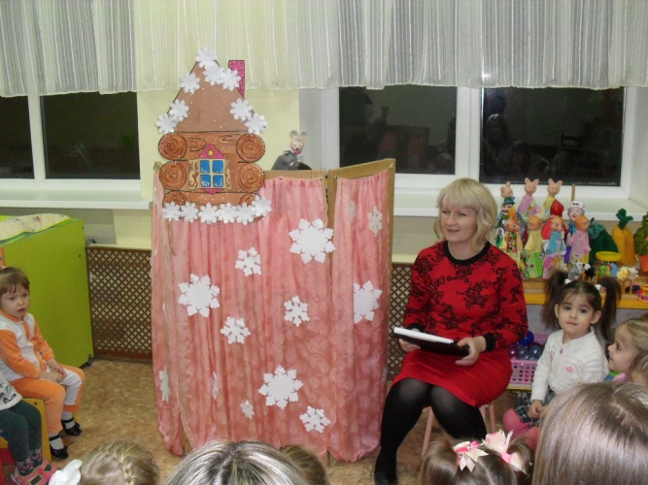
Ресурсный круг.

Slide 5
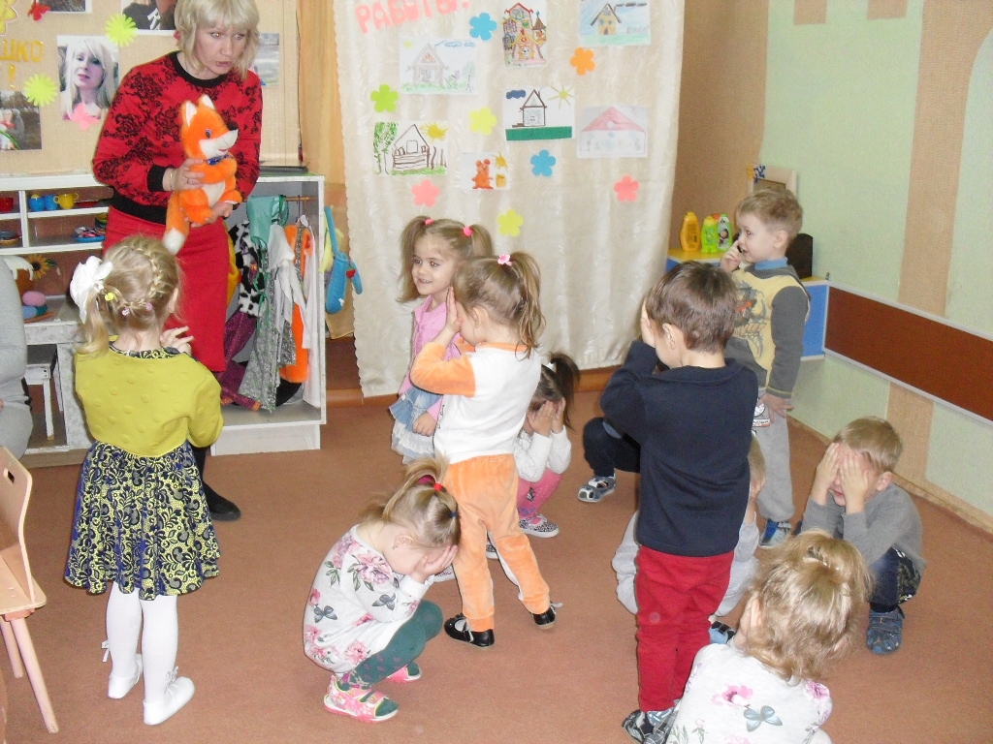
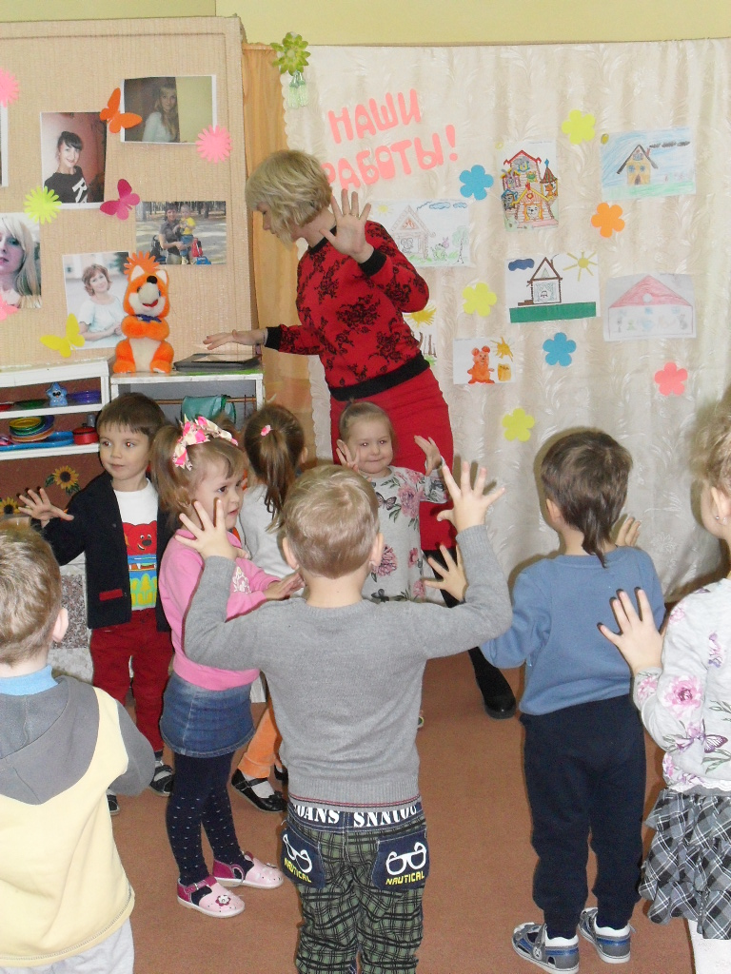
Подвижные игры с героями сказки.

Slide 6
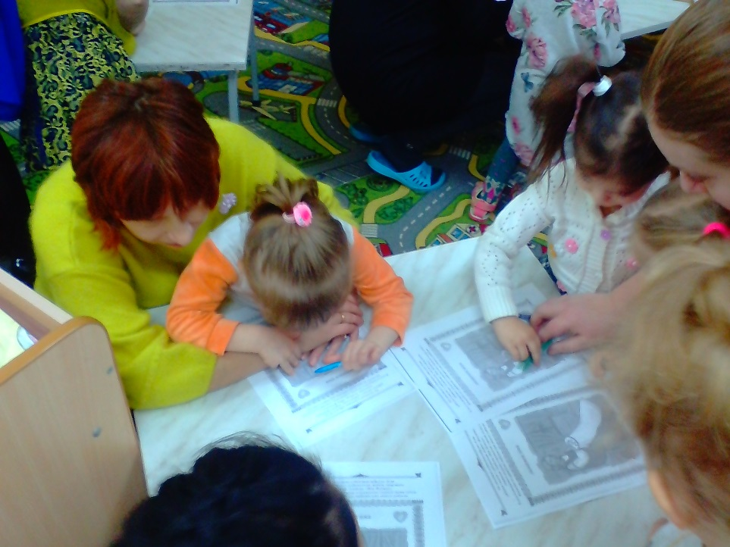
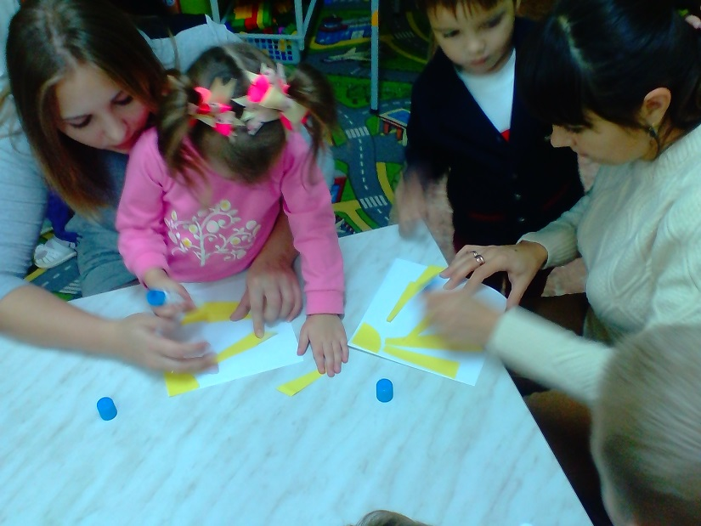
Работа а парах.

Slide 7
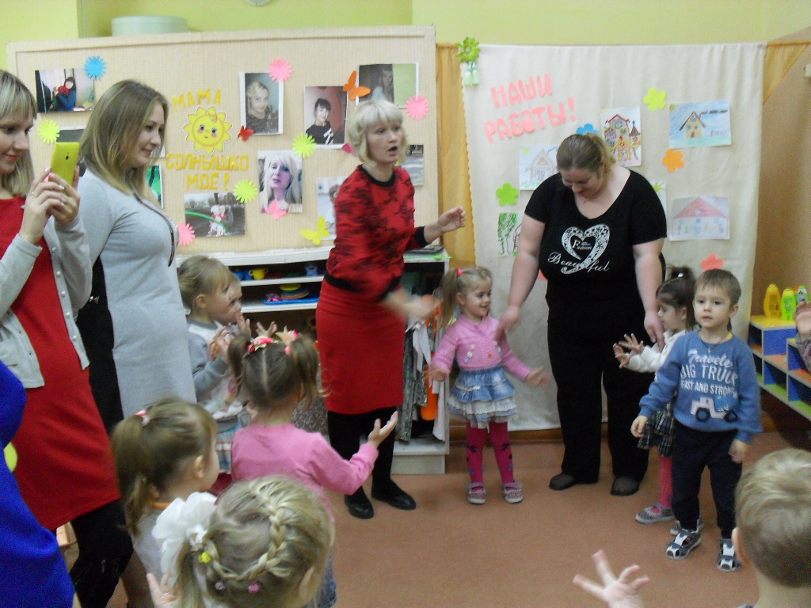
Работа с пословицами.

Slide 8
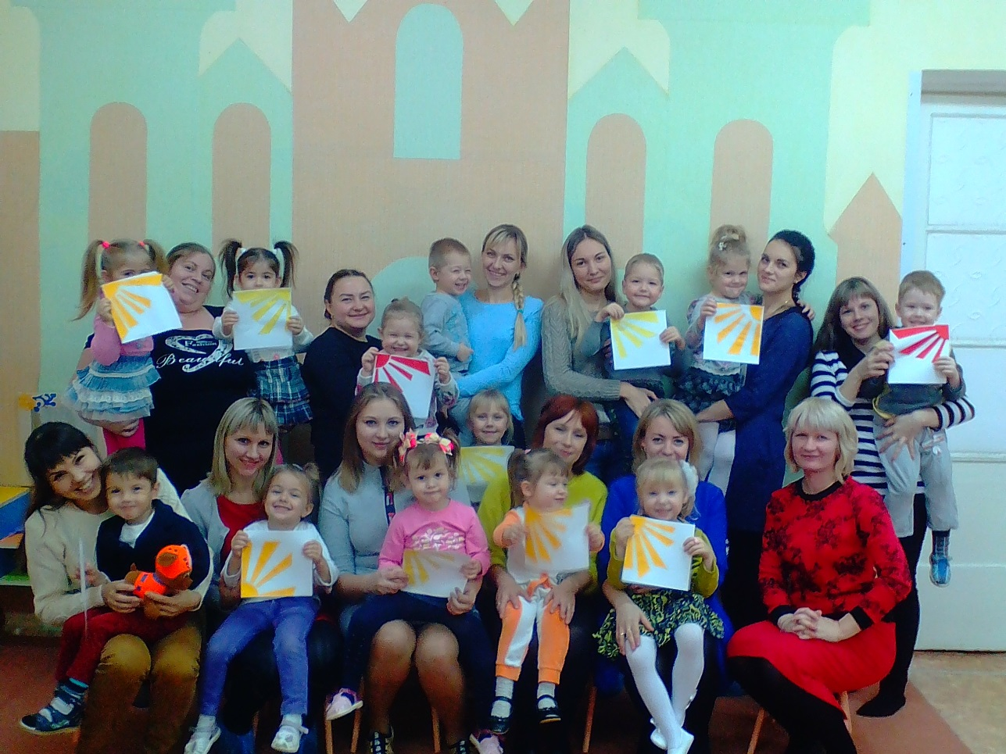
Подведение итогов.

